Slide 1
ДЕНЬ ГЛАВНОГО ВРАЧА
министерство здравоохранения Кировской области
16 января 2018

Slide 2
ТАРИФНОЕ СОГЛАШЕНИЕ
НА 2018 год
Заместитель Председателя Правительства
Кировской области
Д.А.Курдюмов

Slide 3
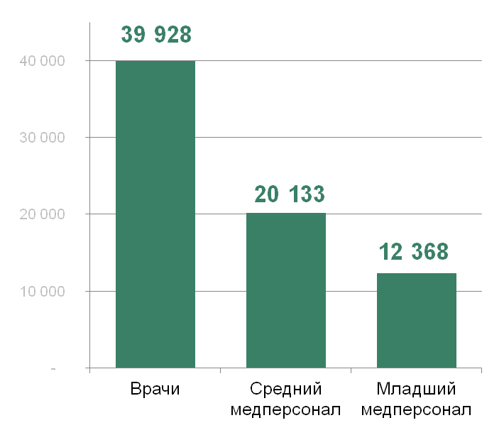
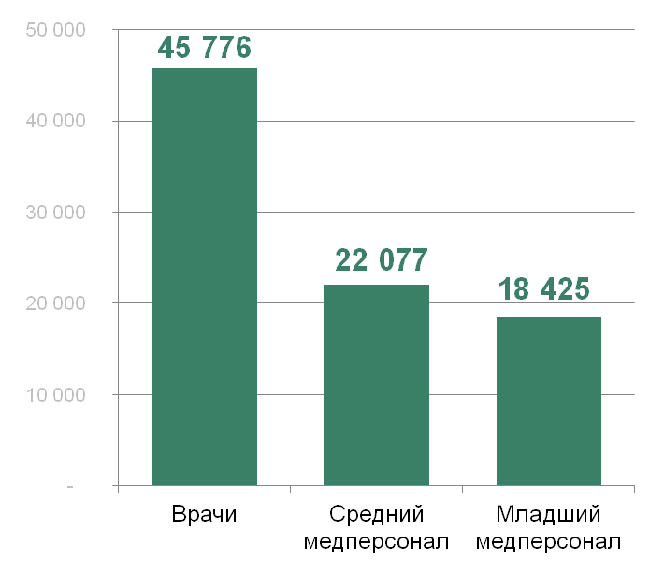
Повышение заработной платы
медицинских работников в 2017 году
Было
Стало
Средняя зарплата по региону 21 791 руб.
Notes:
Было – стало в 2017 году по 3м категориям как в тезисах губернатора

Slide 4
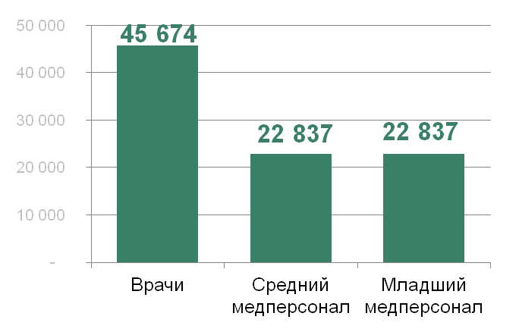
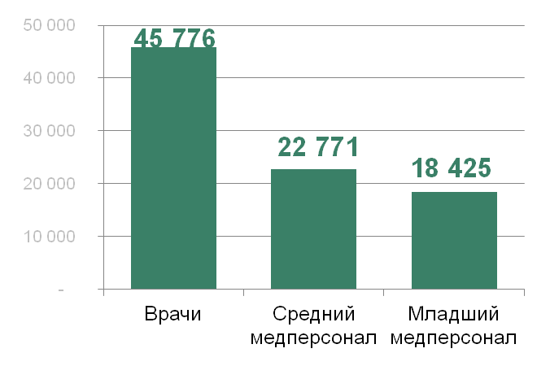
Повышение заработной платы
медицинских работников в 2018 году
На конец 2017 года
Январь 2018 года
200%
100%
100%
Средняя зарплата по региону
21 791 руб.
Средняя зарплата по региону
22 837 руб.
В январе необходимо выполнить целевые показатели по заработной плате с учетом:
выполнения майских Указов Президента РФ в части повышения заработной платы медицинским работникам.
Увеличение МРОТ с 1 января 2018 года – 9 489 руб.,
увеличения заработной платы на 4% прочему персоналу,
!!! Не допустить:
наличия просроченной кредиторской задолженности МО
отсутствия лекарственных препаратов и изделий медицинского назначения

Slide 5
Бюджет Кировского областного территориального фонда ОМС, тыс.руб.
Наименование | Фактически исполнено за 2017 год | Утвержденные бюджетные назначения 2018 год | % роста/ убыли
Доходы всего, из них: | 13 481 763,8 | 16 215 176,2 | 20,3
субвенция Федерального фонда ОМС | 12 757 526,8 | 15 426 360,5 | 21,0
межбюджетные трансферты за лечение граждан, застрахованный на территории иных субъектов РФ | 616 882,7 | 700 000,0 | 13,5
Расходы всего, из них: | 13 490 504,8 | 16 215 176,2 | 20,2
на оплату медицинской помощи, оказанной на территории иных субъектов РФ, гражданам застрахованным на территории Кировской области | 375 000,0 | 358 000,0 | -4,5
на ведения дела страховыми медицинскими организациями | 112 159,4 | 133 504,1 | 19,0
на обеспечение выполнения ТФОМС Кировской области своих функций | 63 411,5 | 67 902,3 | 7,1
на оплату медицинской помощи | 12 128 459,5 | 14 866 954,1 | 22,6
на оплату медицинской помощи, оказанной МО Кировской области иногородним гражданам | 611 620,8 | 700 000,0* (планируемый объем расходов к 2020 году 900 000,0 тыс.руб. рост до 46%) | 14,6
Notes:
В процентах поставить рост! Добавить в таблицу графу

Slide 6
Новые способы оплаты за оказанную медицинскую помощь в 2018 году
полный подушевой норматив
Полный подушевой норматив финансирования – объем финансирования медицинской организации на одного прикрепленного к медицинской организации застрахованного по обязательному медицинскому страхованию жителя для оказания медицинской помощи во всех условиях.
Полные подушевые условия – условия оказания медицинской помощи в подразделениях медицинской организации, оказывающей медицинскую помощь в амбулаторных, стационарных условиях и в условиях дневного стационара, оплата которой в данных условиях осуществляется по подушевому нормативу финансирования на прикрепившихся к данной медицинской организации лиц.
Тарифом оплаты служит полный подушевой норматив
в состав которого включены расходы на оказание медицинской помощи по всем медицинским специальностям, профилям, формам* оказания МП в амбулаторных условиях, в условиях стационара и дневного стационара, на собственной базе и в других медицинских организациях* (уровней: районного, межрайонного, городского, городского амб. и специализированного с ПН в амб., условиях) по направлению медицинской организации, имеющей прикрепленное население.
Направление необходимо для медицинской помощи в плановой и неотложной формах
Без направления (для медицинской помощи в экстренной формах) (оплата внешних услуг).

Slide 7
Новые способы оплаты за оказанную медицинскую помощь в 2018 году
амбулаторный подушевой норматив
Подушевые амбулаторно-поликлинические условия – условия оказания медицинской помощи в подразделениях медицинской организации, оказывающей медицинскую помощь в амбулаторных условиях, оплата которой осуществляется по подушевому нормативу финансирования на прикрепившихся к данной медицинской организации лиц.
Тарифом оплаты служит амбулаторный подушевой норматив, в состав которого включены расходы на оказание медицинской помощи по всем медицинским специальностям, профилям и формам оказания медицинской помощи в амбулаторных условиях на собственной базе и в других медицинских организациях (уровней: районного, межрайонного, городского, городского амб. и специализированного с ПН в амб., условиях)
Ежемесячный базовый норматив финансирования медицинских
организаций по полному и амбулаторному подушевым нормативам финансирования составляет - 98%
стимулирующие выплаты - 2 %
Стимулирующий норматив выплачивается ежемесячно в счетах месяца следующем за отчетным
Уменьшатся на определенный % при невыполнении показателей, критериев таких как: -уровень выполнения плановых показателей,
-наличие/отсутствие обоснованных жалоб,
-доля посещений в неотложной форме,
-количество выявленных случаев ЗНО,
-охват диспансеризацией
!
Notes:
Основные направления, реализованные в проекте:
-перераспределение нагрузки между врачом и средним медицинским персоналом;
-оптимизированная логистика движения пациентов с разделением потоков на больных и здоровых;
-переход на электронный документооборот, сокращение бумажной документации;
-открытая и вежливая регистратура;
-комфортные условия для пациента в зонах ожидания;
-организация диспансеризации и профилактических осмотров на принципах непрерывного потока
-пациентов с соблюдением нормативов времени приема на одного пациента;
-внедрение мониторинга соответствия фактических сроков ожидания оказания медицинской помощи
врачом с момента обращения пациента в медицинскую организацию установленным срокам ожидания в
соответствии с Программой государственных гарантий бесплатного оказания гражданам медицинской помощи

Slide 8
Уровни медицинских организаций
Рост финансирования МО по уровням в 2018 году
Увеличение финансирования МО по уровням по сравнению с 2017 годом
Уровень МО районный в среднем на 30 %
Уровень МО межрайонный в среднем на 20 %
Уровень МО городской в среднем на 20 %
Уровень МО городской – амбулаторный в среднем на 20 %
Уровень МО специализированный – с прикреплённым населением (в том числе по подушевому нормативу в амбулаторно – поликлинических условиях) в среднем на 23 %
Уровень МО специализированный –
без прикрепленного населения в среднем на 23 %
Уровень Скорая медицинская помощь на 14 %
Уровень Прочие в среднем на 17 %
в среднем
на 25 %

Slide 9
Распределение МО по уровням
УРОВЕНЬ МО РАЙОННЫЙ
Арбажская ЦРБ
Афанасьевская ЦРБ
Белохолуницкая ЦРБ
Верхнекамская ЦРБ
Верхошижемская ЦРБ
Даровская ЦРБ
Кикнурская ЦРБ
Кильмезская ЦРБ
Куменская ЦРБ
Лебяжская ЦРБ
Малмыжская ЦРБ
Мурашинская ЦРБ
Нагорская ЦРБ
Немская ЦРБ
Опаринская ЦРБ
Оричевская ЦРБ
Орловская ЦРБ
Пижанская ЦРБ
Подосиновская ЦРБ имени Н.В. Отрокова
Санчурская ЦРБ имени заслуженного врача РСФСР А.И. Прохорова
Свечинская ЦРБ
Сунская ЦРБ
Тужинская ЦРБ
Унинская ЦРБ
Уржумская ЦРБ
Фаленская ЦРБ
Шабалинская ЦРБ
Юрьянская районная больница
Полные подушевые условия финансирования
средний прирост 30 %

Slide 10
Распределение МО по уровням
УРОВЕНЬ МО
МЕЖРАЙОННЫЙ
УРОВЕНЬ МО
ГОРОДСКОЙ
Кировская городская больница № 9
Кировская городская больница № 5
Кировская городская больница № 2
Кировский клинико-диагностический центр
Детский диагностический центр
Вятскополянская ЦРБ
Зуевская ЦРБ
Кирово-Чепецкая ЦРБ
Котельничская ЦРБ
Лузская ЦРБ
Нолинская ЦРБ
Омутнинская ЦРБ
Слободская ЦРБ имени академика А.Н. Бакулева
Советская ЦРБ
Яранская ЦРБ
Полные подушевые условия финансирования
средний прирост 20 %
УРОВЕНЬ МО
ГОРОДСКОЙ-АМБУЛАТОРНЫЙ
Амбулаторные подушевые условия финансирования
КСГ в условиях дневного стационара
средний прирост 20 %
Полные подушевые условия финансирования
средний прирост 20 %

Slide 11
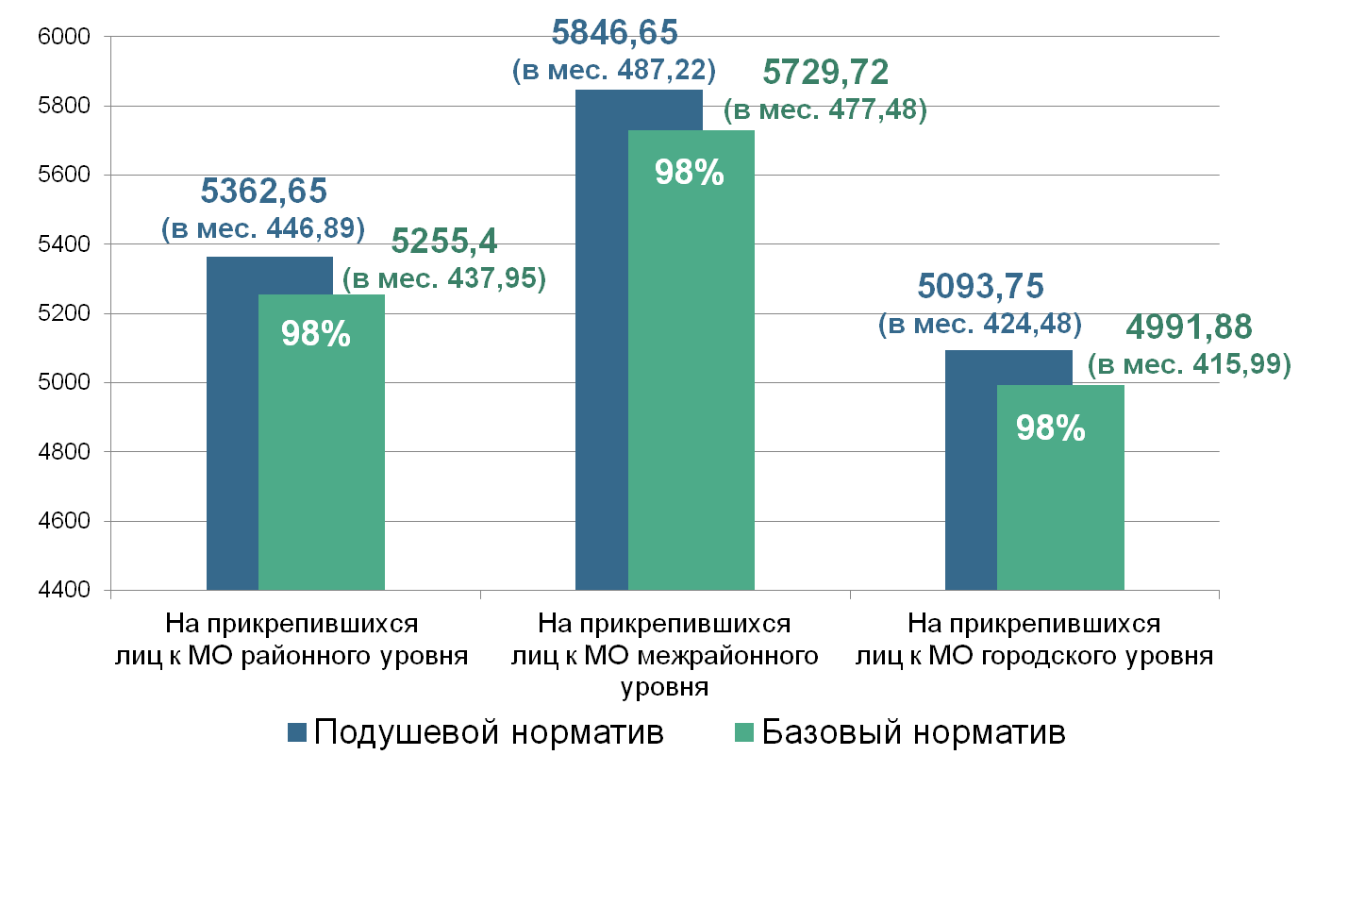
Полный подушевой норматив финансирования на одного прикрепленного застрахованного по ОМС в год (в месяц), руб.
Применяется для уровня МО районного, межрайонного и городского
Notes:
Написать внизу слайда в каких уровнях он применяемся

Slide 12
Группировка медицинских организаций районного, межрайонного и городского уровней
Интегрированные коэффициенты дифференциации подушевого норматива финансирования на прикрепившихся лиц к МО
по всем видам и условиям оказания медицинской помощи
Группа МО | Значение интегрированного коэффициента дифференциации подушевого норматива
1 | 0,8300
2 | 0,8700
3 | 0,9000
4 | 0,9210
5 | 0,9525
6 | 0,9608
7 | 1,0000
8 | 1,0500
9 | 1,1000
10 | 1,1500
11 | 1,3000
Основные коэффициенты при расчете
интегрированного коэффициента:
половозрастной коэффициент дифференциации, районный коэффициент
Notes:
Внизу написать основные коэффициенты которые вошли в интегрированый : количество подразделений и т п
2 основных!!!

Slide 13

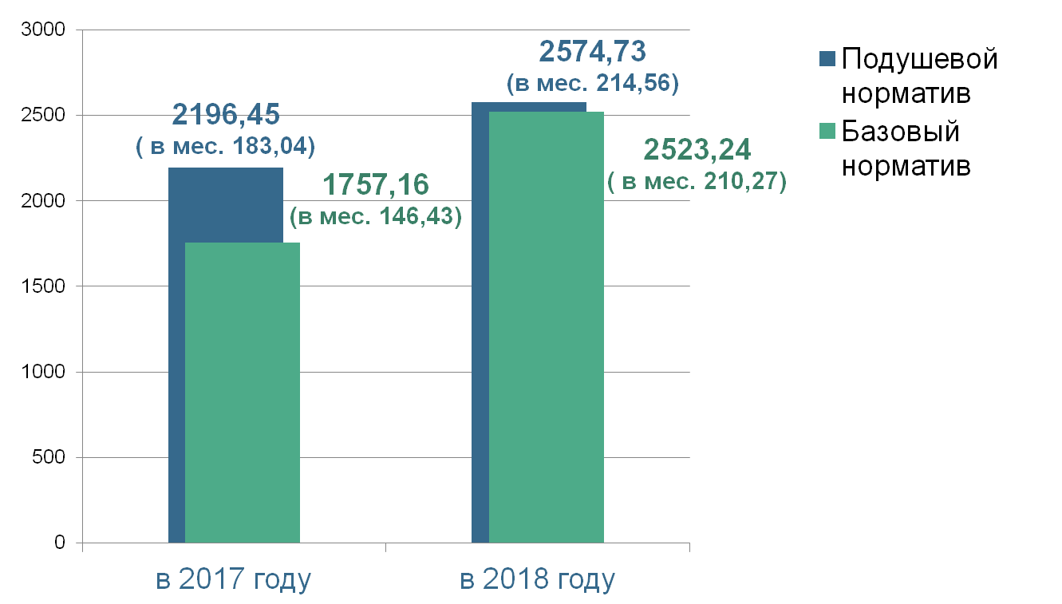
Амбулаторный подушевой норматив финансирования ПСМП на одного прикрепленного застрахованного по ОМС в год (месяц), руб.
на
17,2%
98%
80%
Единый и применяется для уровней МО городского-амбулаторного, специализированного с прикрепленным населением
Notes:
Написать внизу слайда в каких уровнях он применяемся в том числе о которых речь пойдёт дальше : районный, межрайонный, городской амбулаторный и специализированный с прикреплёнными населением

Slide 14
Распределение МО по уровням
УРОВЕНЬ МО СПЕЦИАЛИЗИРОВАННЫЙ
(без прикрепленного населения)
Кировская инфекционная клиническая больница
Кировская городская клиническая больница № 1
Кировская городская больница № 4
Кировская клиническая офтальмологическая больница
Кировская областная клиническая больница
Кировская областная детская клиническая больница
Кировский областной клинический кожно-венерологический диспансер
Кировский областной клинический онкологический диспансер
КОГКБУЗ Центр травматологии, ортопедии и нейрохирургии
Кировский областной клинический перинатальный центр
Кировская клиническая стоматологическая поликлиника
Кирово-Чепецкая городская стоматологическая поликлиника
Кировский областной госпиталь для ветеранов войн
Кировский областной наркологический диспансер
Северная клиническая больница скорой медицинской помощи
Центр медицинской реабилитации
Кировская городская клиническая больница № 6 Лепсе
Кировская клиническая больница № 7 им. В.И. Юрловой
Оплата за посещение
Оплата по КСГ
Средний прирост финансирования 23 %
УРОВЕНЬ МО СПЕЦИАЛИЗИРОВАННЫЙ
(с прикрепленным населением)
Амбулаторные подушевые условия финансирования
Оплата по КСГ
Средний прирост финансирования 23 %

Slide 15
Оплата медицинской помощи уровня
МО специализированные – без прикрепленного населения, в 2018 году не изменилась!
Оплата ПСМП осуществляется за единицу объема медицинской помощи – за медицинскую услугу, за посещение, за обращение (законченный случай) при оплате медицинской помощи
Оплата МП в стационарных условиях и условиях дневного стационара осуществляется за законченный случай лечения заболевания, в том числе включенного в соответствующую КСГ
Notes:
Добавить что на специализированном уровне с прикрепленным населением МП в амбулаторных условиях оплачивается по амбулаторному подушевому нормативу 98 и 2 %

Slide 16

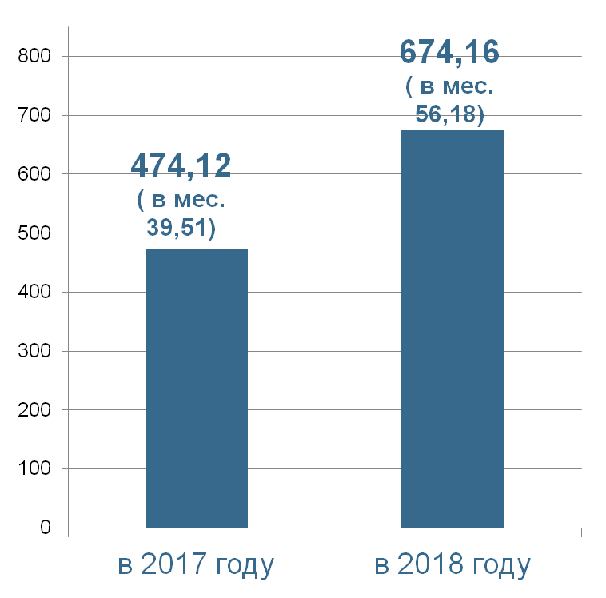
Подушевой норматив финансирования скорой медицинской помощи на одного застрахованного по ОМС в год (руб.)
Распределение МО по уровням
СКОРАЯ МЕДИЦИНСКАЯ ПОМОЩЬ
Станция скорой
медицинской помощи
г.Кирова
Средний прирост финансирования
14 %
В 2018 году подушевой норматив финансирования СМП
включает полную оплату за вызов,
не включает оплату тромболизиса и оплату оказания неотложной медицинской помощи.

Slide 17



Оплата внешних услуг за медицинскую помощь, оказанную в других МО
МО в подушевых
условиях
с оплатой внешних услуг за медицинскую помощь, оказанную в других МО
МО в подушевых
условиях
МО в подушевых
условиях
без оплаты внешних услуг за
медицинскую помощь,
оказанную в других МО
МО в подушевых условиях
стационар и дневной стационар г. Киров
МО в подушевых
условиях
без оплаты внешних услуг за
медицинскую помощь,
оказанную в других МО
МО в не подушевых условиях
Пациентам выписывать направление из подушевых условий МО в подушевые условия другой МО* (за исключением МП в экстренной форме)
Направление необходимо для оплаты МП «принимающим» медицинским организациям за оказанную медицинскую помощь в условиях, в которых Принимающая МО финансируется по Полному или амбулаторному подушевому нормативу.
На данную категорию пациентов формируется отдельный реестр счетов
Notes:
Добавить красным!
Необходимо направления из подушевых условий МО в подушевнее условия другой МО
Направление необходимо для оплаты МП «принимающим» медицинским организациям за оказанную медицинскую помощь в условиях, в которых данная МО финансируется по Полному или амбулаторному подушевому нормативу!!!

Slide 18

Первичная медико-санитарная помощь
В полный и амбулаторный подушевые нормативы финансирования
при оказании МП в амбулаторных условиях
«входят» врачи всех специальностей и средний медицинский персонал, оказывающие:
первичную доврачебную медико-санитарную помощь
первичную врачебную медико-санитарная помощь
первичную специализированную
медико- санитарную помощь

Slide 19
Подушевой норматив финансирования на прикрепившихся лиц к МО по всем видам и условиям оказания медицинской помощи
В полный и амбулаторный подушевые нормативы
не включаются расходы:
на оплату высокотехнологичной медицинской помощи;
на оплату услуг диализа;
на финансовое обеспечение мероприятий по проведению всех видов диспансеризации, профилактических осмотров взрослого населения и несовершеннолетних;
на медицинскую помощь в амбулаторных условиях, оказываемую в неотложной форме;
на оплату стоматологической помощи;
на оплату законченного случая лечения в амбулаторных условиях по тарифу на основе региональных медико-экономических моделей;
на оплату центров здоровья;
на финансовое обеспечение медицинской помощи при социально-значимых заболеваниях.

Slide 20
Подача реестров за оказанную медицинскую помощь
МО уровня Районного с 01.01.2018
Ежемесячно формируют и направляют за расчетный период реестры в разрезе оказанной медицинской помощи:
За МП в амбулаторно-поликлинических условиях, стационарных условиях и в условиях дневного стационара лицам, прикрепленным к данной МО;
За МП в амбулаторно-поликлинических условиях, стационарных условиях и в условиях дневного стационара лицам, не прикрепленным к данной МО;
За МП стоматологическую;
За МП по проведению всех видов диспансеризации, профилактических осмотров взрослого населения и несовершеннолетних;
За МП в неотложной форме в амбулаторных условиях;
За МП на основе региональных медико-экономических моделей;
За МП при социально-значимых заболеваниях

Slide 21
Подача реестров за оказанную медицинскую помощь
МО уровня Межрайонного с 01.01.2018
Ежемесячно формируют и направляют за расчетный период реестры в разрезе оказанной медицинской помощи:
За МП в амбулаторно-поликлинических условиях, стационарных условиях и в условиях дневного стационара лицам, прикрепленным к данной МО;
За МП в амбулаторно-поликлинических условиях, стационарных условиях и в условиях дневного стационара лицам, не прикрепленным к данной МО;
За МП стоматологическую;
За МП по проведению всех видов диспансеризации, профилактических осмотров взрослого населения и несовершеннолетних;
За МП в неотложной форме в амбулаторных условиях;
За МП на основе региональных медико-экономических моделей;
За МП при социально-значимых заболеваниях
За МП в центрах здоровья

Slide 22
Подача реестров за оказанную медицинскую помощь
МО уровня Городского с 01.01.2018
Ежемесячно формируют и направляют за расчетный период реестры в разрезе оказанной медицинской помощи:
За МП в амбулаторно-поликлинических условиях, стационарных условиях и в условиях дневного стационара лицам, прикрепленным к данной МО;
За МП в амбулаторно-поликлинических условиях, стационарных условиях и в условиях дневного стационара лицам, не прикрепленным к данной МО;
За МП стоматологическую;
За МП по проведению всех видов диспансеризации, профилактических осмотров взрослого населения и несовершеннолетних;
За МП в неотложной форме в амбулаторных условиях;
За МП на основе региональных медико-экономических моделей;
За МП при социально-значимых заболеваниях

Slide 23
Подача реестров за оказанную медицинскую помощь
МО уровня Городского-амбулаторного с 01.01.2018
Ежемесячно формируют и направляют за расчетный период реестры в разрезе оказанной медицинской помощи:
За МП в амбулаторно-поликлинических условиях лицам, прикрепленным к данной МО;
За МП в амбулаторно-поликлинических условиях лицам не прикрепленным к данной МО;
За МП в условиях дневного стационара лицам, прикрепленным к данной МО;
За МП в условиях дневного стационара лицам, не прикрепленным к данной МО;
За МП стоматологическую;
За МП по проведению всех видов диспансеризации, профилактических осмотров взрослого населения и несовершеннолетних;
За МП в неотложной форме в амбулаторных условиях;
За МП в центрах здоровья;
За МП на основе региональных медико-экономических моделей;
За МП при социально-значимых заболеваниях.

Slide 24
Подача реестров за оказанную медицинскую помощь
МО уровня Специализированного с прикрепленным населением с 01.01.2018
Ежемесячно формируют и направляют за расчетный период реестры
в разрезе оказанной медицинской помощи:
За МП в амбулаторно-поликлинических условиях лицам, прикрепленным к данной МО;
За МП в амбулаторно-поликлинических условиях лицам не прикрепленным к данной МО;
За МП в условиях стационара и дневного стационара лицам, прикрепленным к данной МО;
За МП в условиях стационара и дневного стационара лицам, не прикрепленным к данной МО;
За ВМП;
За МП стоматологическую;
За МП по проведению всех видов диспансеризации, профилактических осмотров взрослого населения и несовершеннолетних;
За МП в неотложной форме в амбулаторных условиях;
За МП на основе региональных медико-экономических моделей;
За МП при социально-значимых заболеваниях.

Slide 25
Подача реестров за оказанную медицинскую помощь
МО уровня Специализированного без прикрепленного населения с 01.01.2018
Ежемесячно формируют и направляют за расчетный период реестры в разрезе оказанной медицинской помощи:
За МП в амбулаторно-поликлинических условиях, стационарных условиях и в условиях дневного стационара лицам, не прикрепленным к данной МО (по аналогии с 2017 годом);
За МП стоматологическую;
За МП в неотложной форме в амбулаторных условиях;
За МП на основе региональных медико-экономических моделей;
За МП при социально-значимых заболеваниях;
За ВМП;
За МП по оказанию услуг диализа

Slide 26
Подача реестров оказанной медицинской помощи
Станцией скорой медицинской помощи г. Кирова с 01.01.2018
Ежемесячно формирует и направляет за расчетный период реестры в разрезе оказанной медицинской помощи:
За оказание скорой медицинской помощи застрахованному населению, зарегистрированному по месту жительства на территории Кировской области (подушевое финансирование);
За оказание скорой медицинской помощи лицам, застрахованным на территории иных субъектов Российской Федерации (за вызов);
За МП в амбулаторных условиях в неотложной форме;
За МП на основе региональных медико-экономических моделей;
За МП при социально-значимых заболеваниях

Slide 27
Тариф на оплату медицинской помощи
включает расходы на:
на заработную плату, начисления на оплату труда, прочие выплаты,
приобретение лекарственных средств, расходных материалов, продуктов питания, мягкого инвентаря, медицинского инструментария, реактивов и химикатов, прочих материальных запасов, в том числе материалов для ремонта,
на оплату стоимости лабораторных и инструментальных исследований, проводимых в других учреждениях (при отсутствии в МО лаборатории и диагностического оборудования), организации питания (при отсутствии организованного питания МО), оплату программного обеспечения и прочих услуг
на оплату услуг связи, транспортных услуг, коммунальных услуг
работ и услуг по содержанию имущества, в том числе выполнению текущих ремонтов,
на арендную плату за пользование имуществом,
социальное обеспечение работников МО, установленное законодательством Российской Федерации,
прочие расходы,
на приобретение основных средств (оборудование, производственный и хозяйственный инвентарь) стоимостью до ста тысяч рублей за единицу.
Notes:
Основные направления, реализованные в проекте:
-перераспределение нагрузки между врачом и средним медицинским персоналом;
-оптимизированная логистика движения пациентов с разделением потоков на больных и здоровых;
-переход на электронный документооборот, сокращение бумажной документации;
-открытая и вежливая регистратура;
-комфортные условия для пациента в зонах ожидания;
-организация диспансеризации и профилактических осмотров на принципах непрерывного потока
-пациентов с соблюдением нормативов времени приема на одного пациента;
-внедрение мониторинга соответствия фактических сроков ожидания оказания медицинской помощи
врачом с момента обращения пациента в медицинскую организацию установленным срокам ожидания в
соответствии с Программой государственных гарантий бесплатного оказания гражданам медицинской помощи

Slide 28
Информация о финансовых санкций СМО к МО за 2017 год
Наименование уровней МО | Сумма утвержденного финансирования на 2017 год, руб. | Сумма санкций, по результатам контроля СМО за 2017 год, руб. | в том числе:
 |  |  | МЭЭ | ЭКМП
МО районного уровня | 1 914 674 360,71 | 36 320 605,44 | 15 422 843,72 | 20 897 761,72
МО межрайонного уровня | 2 210 412 173,37 | 22 814 844,70 | 10 910 771,66 | 11 904 073,04
МО городского уровня | 584 411 319,98 | 3 442 306,06 | 2 394 314,68 | 1 047 991,38
МО городского уровня с подушевым финансиро-ванием АПП | 1 023 361 633,48 | 4 983 726,56 | 4 049 667,62 | 934 058,94
МО специализированные с подушевым фнансирова-нием АПП | 1 097 899 168,71 | 9 387 946,45 | 6 577 994,90 | 2 809 951,55
МО специализированные | 4 098 755 466,67 | 6 226 679,57 | 4 709 059,08 | 1 517 620,49
ССП г.Киров | 769 578 481,00 | 1 055 182,90 | 757 103,67 | 298 079,23
ВСЕГО | 11 699 092 603,92 | 84 231 291,68 | 44 821 755,33 | 39 409 536,35

Slide 29
«Лидеры» по сумме удержаний за 2017 год
Наименование МО | Сумма утвержденного финансирования на год, руб. | Сумма санкций, по результатам контроля СМО (МЭЭ, ЭКМП) за год, руб. | Соотношение суммы санкций к финансирова- нию, %
КОГБУЗ «Мурашинская ЦРБ» | 56 606 079,15 | 2 160 641,44 | 3,8
КОГБУЗ «Немская ЦРБ» | 36 477 691,20 | 1 015 383,69 | 2,8
КОГБУЗ «Подосиновская ЦРБ» | 90 657 224,57 | 2 731 555,79 | 3,0
КОГБУЗ «Лузская ЦРБ» | 96 117 998,90 | 2 612 405,63 | 2,7
КОГБУЗ «Нагорская ЦРБ» | 54 836 960,11 | 1 396 673,61 | 2,5
КОГБУЗ «Кировская городская клиническая больница № 6» | 220 059 911,64 | 2 235 056,89 | 1,0
КОГБУЗ «Кировская клиническая больница № 7» | 356 682 493,46 | 4 530 603,55 | 1,3
Notes:
Гб 1 уберите

Slide 30
Лидеры по наименьшим суммам удержаний за 2017 год
Наименование МО | Сумма утвержденного финансиро- вания на год, руб. | Сумма санкций, по результатам контроля СМО (МЭЭ, ЭКМП) за год, руб. | Соотношение суммы санкций к финансирова- нию, %
КОГБУЗ «Инфекционная клиническая больница» | 174 851 596,34 | 222 922,78 | 0,13
КОГБУЗ «Кировская клиническая офтальмологическая больница» | 125 980 504,68 | 93 259,74 | 0,07
КОГБУЗ «Кировский областной клинический кожно-венерологический диспансер» | 71 127 414,15 | 19 630,10 | 0,03
КОГБУЗ «Кирово-Чепецкая городская стоматологическая поликлиника» | 16 564 532,31 | 7 469,85 | 0,05

